Slide 1
Ладовая основа гармонии. Функциональные группы.
Учитель музыки
Алексеева Наталия Игоревна

Slide 2
Лад — одно из главных понятий русской музыкальной науки,
центральное понятие в учении о гармонии.
Чаще всего слово «лад» употребляют по
отношению к двум тональным ладам —
мажору и минору («мажорный лад»,
«минорный лад»)

Slide 3
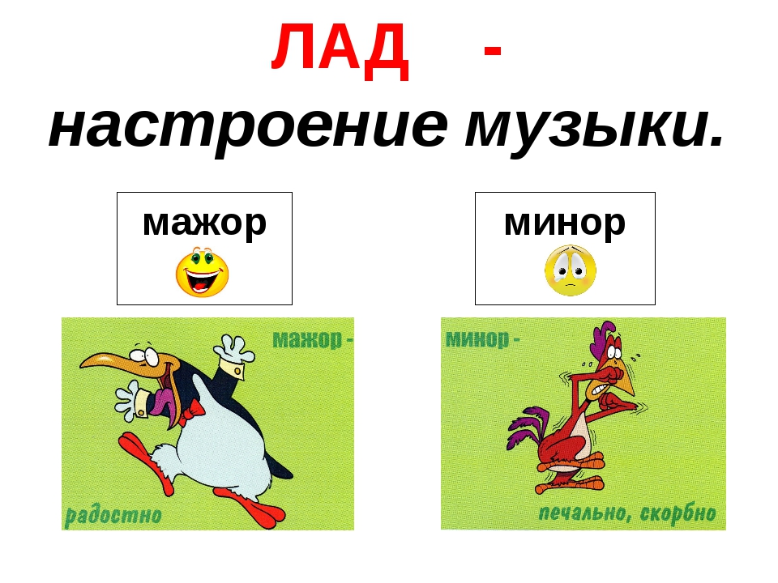

Slide 4
Функциональная система классической гармонии.
В музыкальном произведении аккорды, их обращения вступают между собой в многообразные связи, взаимодействия, соподчинения и создают систему ладовых функций. Комплекс напряжений и разрядов, свойственный отношениям функций, называется функциональностью.

Slide 5
Главные трезвучия отражают ладовый характер звучания: в натуральном мажоре – все они большие, мажорные, а в натуральном миноре – малые, минорные. Главные трезвучия T, S, D Трезвучия главных ступеней различны по своей функции.

Slide 6
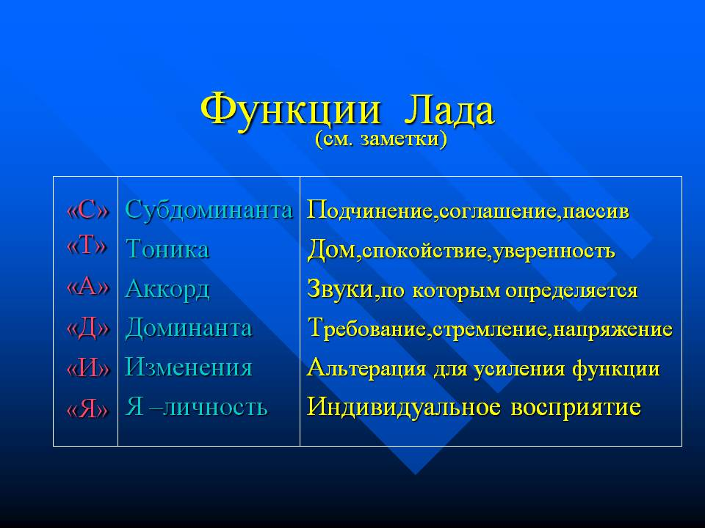

Slide 7
Тоника - является центром устойчивости. Ее функция заключается в утверждении ладового центра, ей подчинены и к ней направлены все остальные аккорды.
Тоника по своей природе единична (незаменяема).
Для тонической функции характерны:
устойчивость,
торможение,
покой.
Никакая другая функция не может придать звучанию характер полной завершенности, как это делает тоника.

Slide 8
Доминанта – в функциональном смысле является представителем ладовой неустойчивости.
Доминанта – аккорд напряженный, неустойчивый, активно устремленный в тонику и вызывающий ощущение ее ожидания.
во многом это связано с наличием VII вводной ступени (помните: в миноре не используется натуральная доминанта, а только гармоническая).

Slide 9
Субдоминанта – функция мягкой неустойчивости, тяготеет к тонике гораздо менее активно, по сравнению с активной, динамичной доминантой производит впечатление статичности.
Главные трезвучия лада образуют крепкую, прочную основу классической ладотональности. Им свойственна такая емкость выразительных и конструктивных возможностей, что темы в форме периода, построенные только на трех гармониях (T – S - D) у Гайдна, Моцарта и Бетховена являют собой часто непревзойденные, классические образцы глубины и полноты выражения музыкальной мысли.

Slide 10
Лад представляет собой систему взаимоотношений между устойчивыми и неустойчивыми звуками. Лад является организующим началом для звуков, благодаря которому они объединяются в иерархическую и функционально взаимосвязанную систему. Звукоряд - это тоже система звуков, но в отличие от лада звукоряд не определяет то, как звуки должны взаимодействовать между собой.
Наибольшее распространение в музыке получили два лада - мажорный и минорный. Эти лады состоят из семи диатонических ступеней, расположенным таким образом, что между соседними ступенями образуется интервал большой или малой секунды. Диатонику можно трактовать как переход из одной ступени в другую.

Slide 11
Логика движения главных трезвучий заключается в следующем:
в гармоническом движении функции располагаются по степени усиления их функционального напряжения, отсюда самой логичной является движений T (устой)– S (мягкая неустойчивость) – D (яркая неустойчивость, активное стремление, усиление напряжения) – T (разряжение напряжения, успокоение).
В этом смысле в классической гармонии запрещено взятие S после D, хотя в современной музыке такая схема используется (песня из к-ма «Титаник»). Главные трезвучия при желании могут быть подменены побочными, своими заместителями, например в схеме D – T тоническое трезвучие может быть заменено VI ступенью – в этом случае оно выполняет тоническую функцию D – VI(T). Схему II – V следует читать так: II является субдоминантой, отсюда II(S) – D - это логично.

